Slide 1
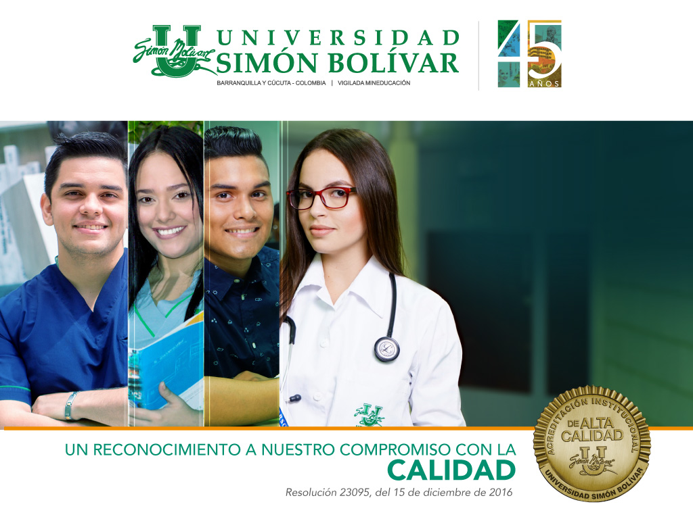

Slide 2

SIA WEB
INSTRUCTIVO PARA REALIZAR OFICIALIZACIÓN DE MATRÍCULAS DE CURSOS INTERSEMESTRALES

Slide 3

Acceso
Ingrese desde su navegador al sitio web de la Universidad: http://www.unisimon.edu.co/ y seleccionar en menú principal la opción «Portales»

Slide 4

Dirigirse a la sección «Portal Profesores y Administrativos»

Slide 5

Digite su usuario y contraseña para acceder al sistema y luego presione sobre el botón «Acceder»

Slide 6
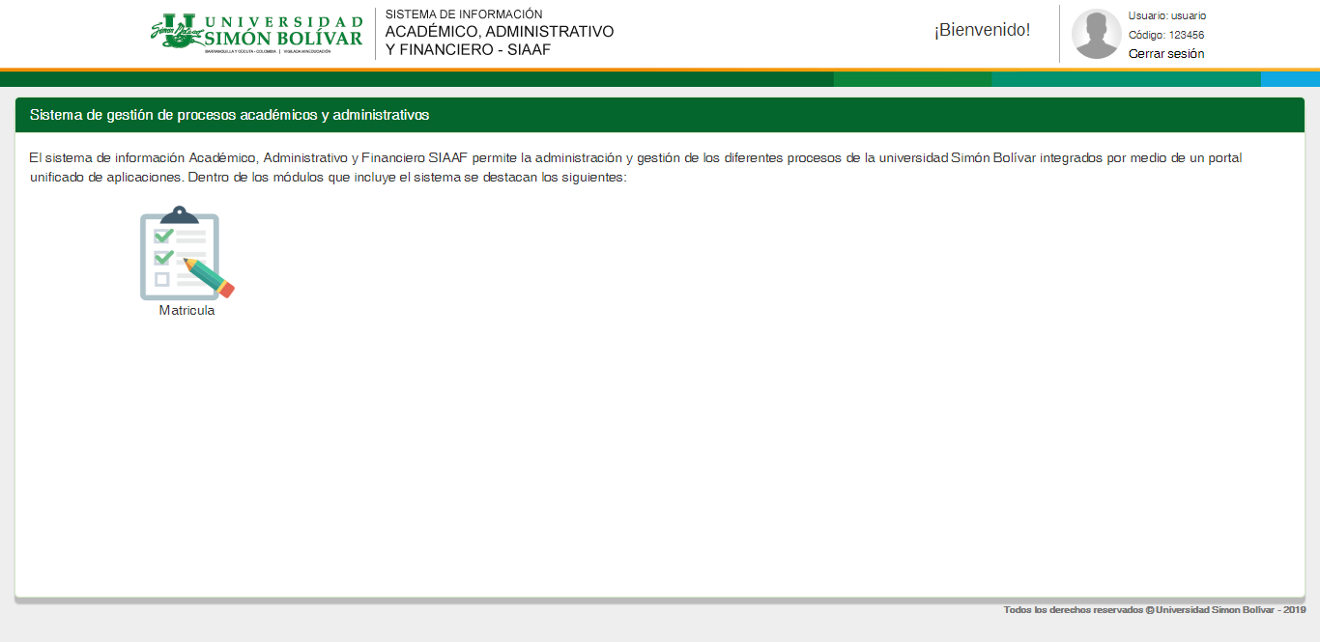
Luego de ingresar al sistema deberá seleccionar el módulo «Matrícula»

Slide 7
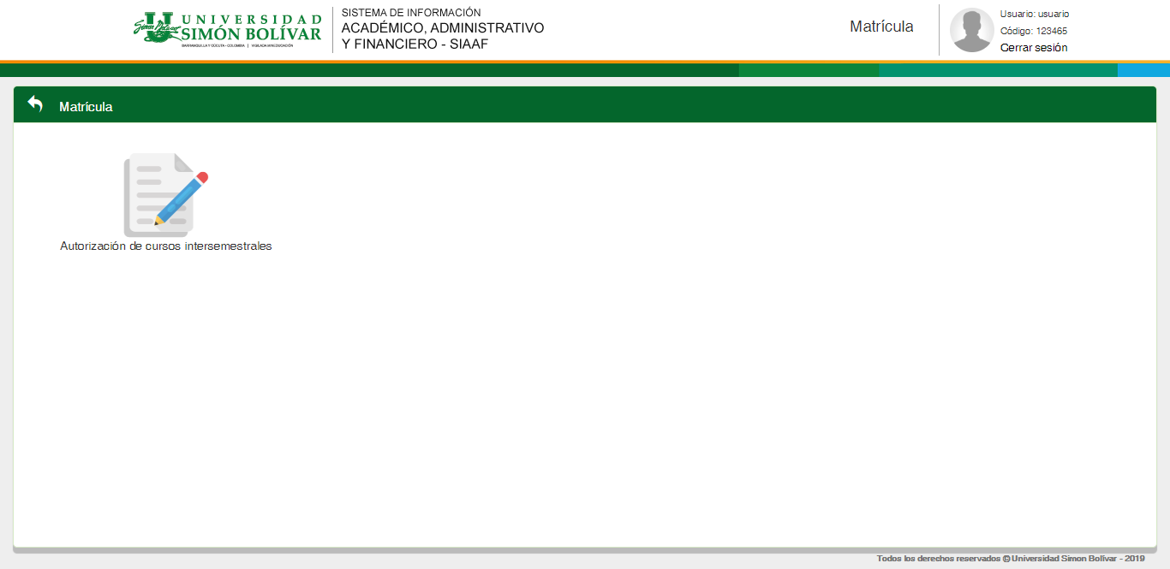
Posteriormente, ingrese a la sección «Autorización de cursos intersemestrales»

Slide 8
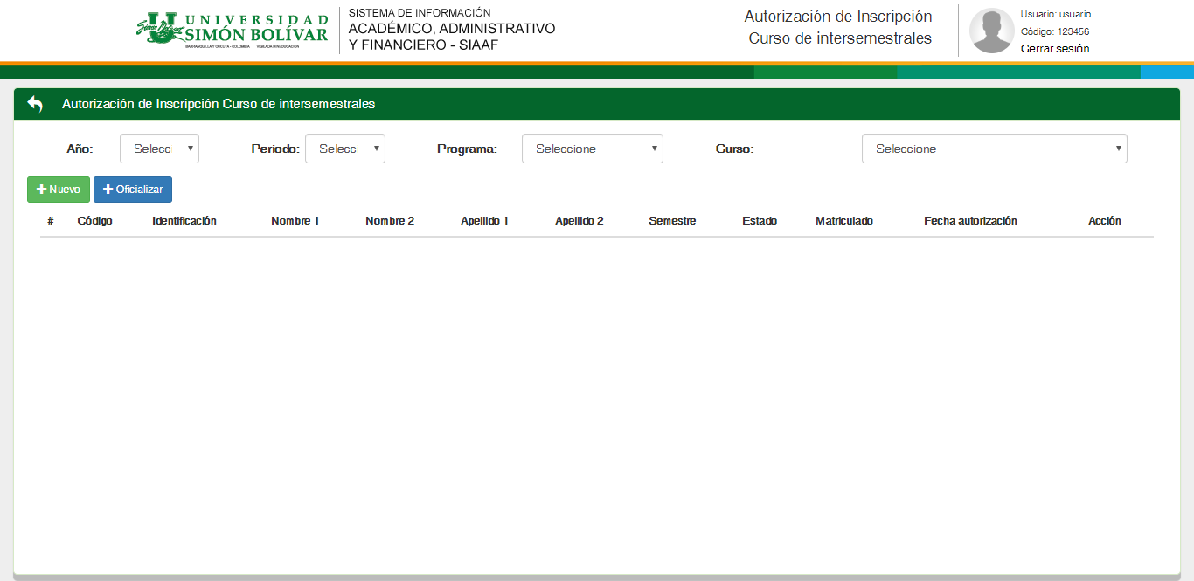
Seleccione los filtros de búsqueda de: año, periodo, programa y curso para realizar la oficialización de las matrículas

Slide 9
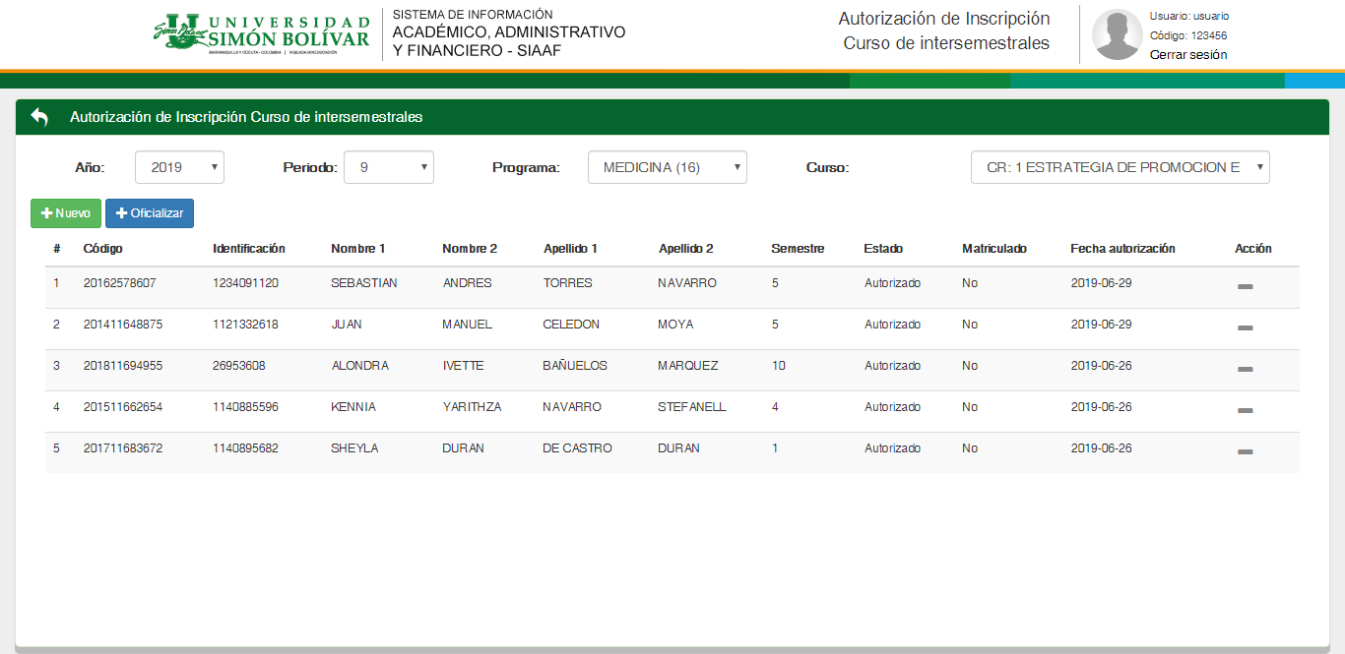
Posteriormente presione el botón «Oficializar»

Slide 10
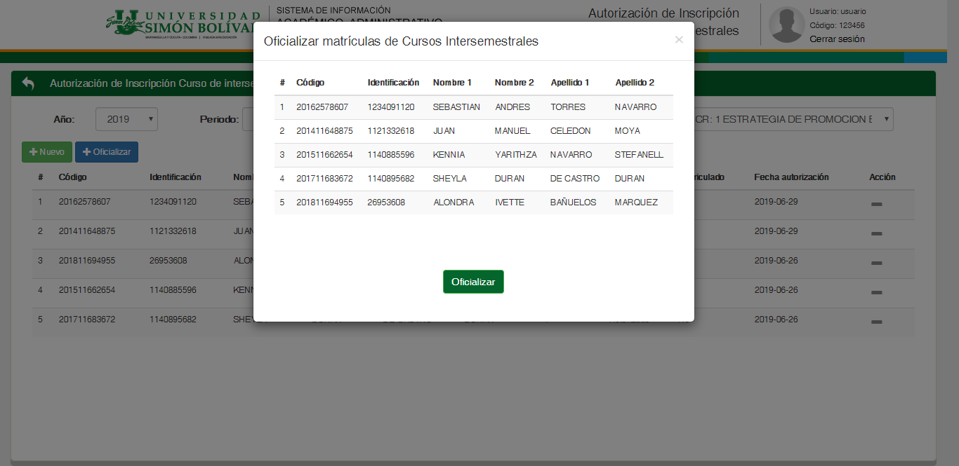
En el listado de matrículas pendientes por oficializar, se mostrarán únicamente aquellos estudiantes que: se encuentren inscritos, hayan sido aprobados para aplicar al curso, y hayan realizado el pago del volante correspondiente.

Slide 11
Para finalizar el proceso de matrícula, presione el botón «Oficializar»

